Slide 1

高通平台开发基础
软件二部 王延辉

Slide 2
1、 高通平台代码的获取；
2、高通平台代码结构和编译；
3、高通网站的简介；

Slide 4
1、高通代码的获取

Slide 5
1、高通代码的获取：
高通平台的代码共分为两个部分（AP和BP）
AP: 指的是打了高通补丁的Google源码，此部分绝大多数都是Google的default源码，完全开源，高通只是增加了对芯片的必要支持；
BP：相对于AP而言，此部分代码完全是高通自己的源码，与Google没有任何关系，主要是对高通自身芯片的支持和高通自身设计的一些功能，完全封闭；

Slide 6
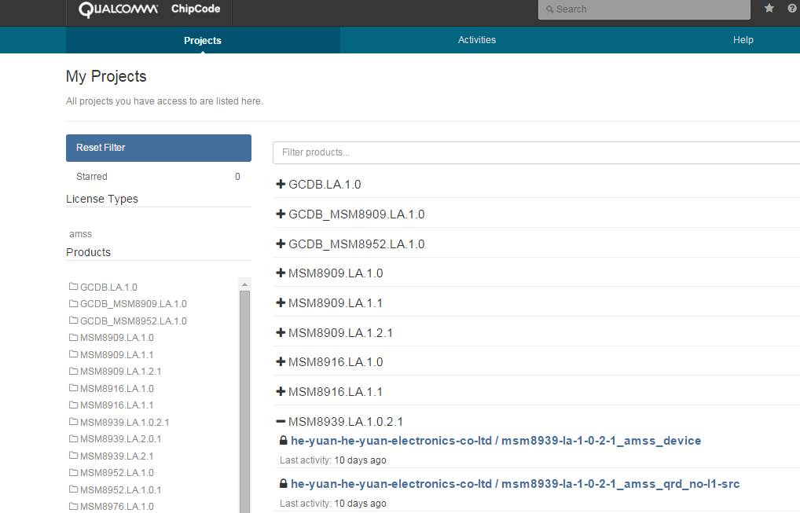
BP: AP端代码依赖于BP端，AP与BP是一一对应的关系，不可混淆；
BP端代码网站： https://chipcode.qti.qualcomm.com/
Thanks！

Slide 7
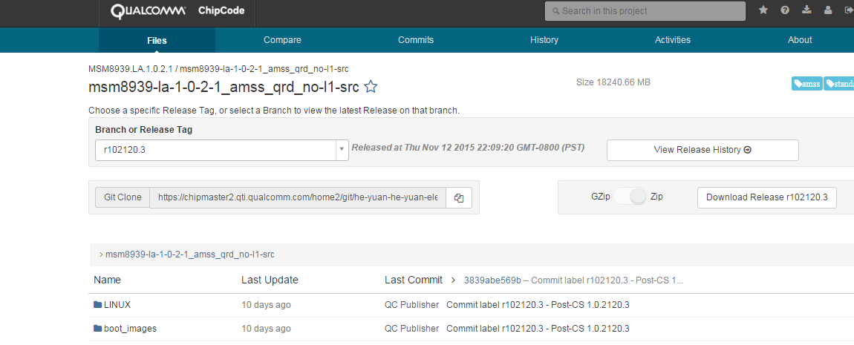
BP端的代码获取有两种方式，使用git工具和下载完整的离线包；
Git 工具：git 版本必须是 1.8.2及以上
新建一文件夹并进入，输入命令 git clone $addr
$addr

Slide 8
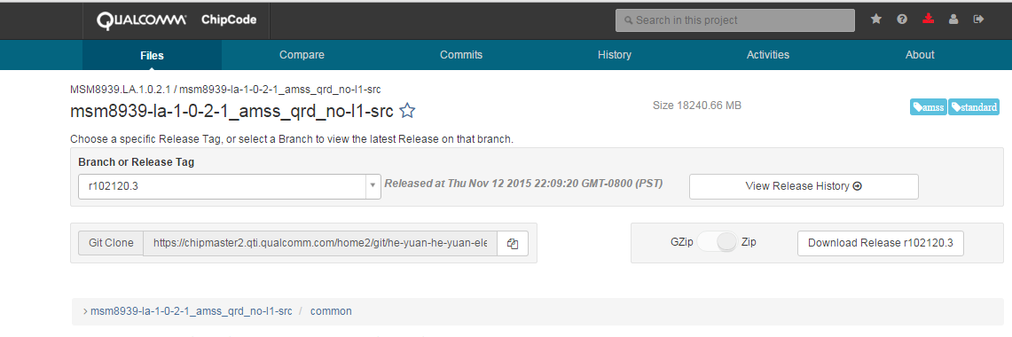
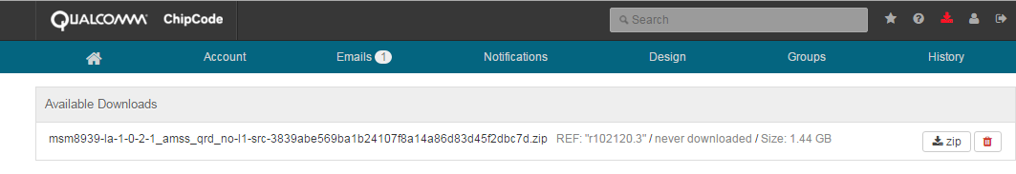
离线包下载：
压缩包格式

Slide 9
两种方式的优缺点：
Git 工具:
优点：
1、可以下载统一基线的所有代码，当需要切换tag时，不需要重新下载代码，直接切换即可；
2、下载新的基线时可以通过git pull 做增量更新；
缺点： 下载包过大，下载耗时，中断后需要重头再来，因此需要稳定可靠的网络；
离线压缩包：
优点：下载包较小，下载时间短；
缺点：只包含当前tag的代码，需要其他tag代码时需要全新下载；
注： git 的升级方法可以参考 help下的 Upgrading Git；且公司使用的git为1.7.10.4，不能使用 1.8.2及以上的git 进行提交；可以将新版git重命名为 git_qcom后进行使用（git_qcom clone $addr）

Slide 10
BP端 tag :
Qcom 会定时更新基线版本，一个tag对应一个基线版本，高通的一些patch也会通过基线的形式发放；
一个基线中会有几个不同形式的tag，不清楚时需要跟高通确认使用哪条tag主线的代码：

Slide 11
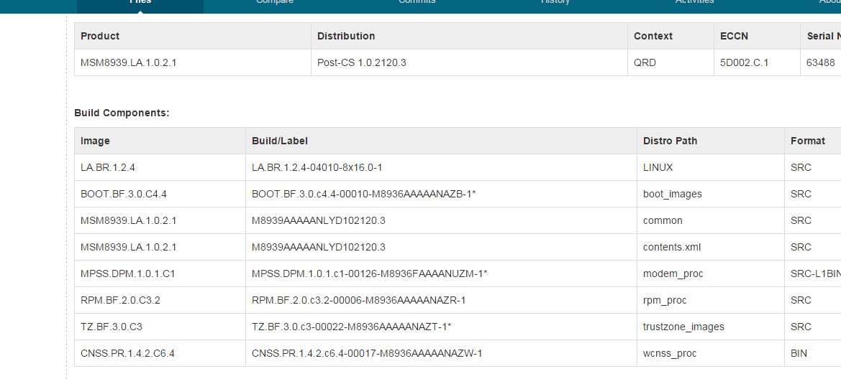
qcom大基线的版本
当前tag和基线版本的状态
Thanks！
对应AP端的Tag/Build ID
基线目录下的 about.xml 文件

Slide 12
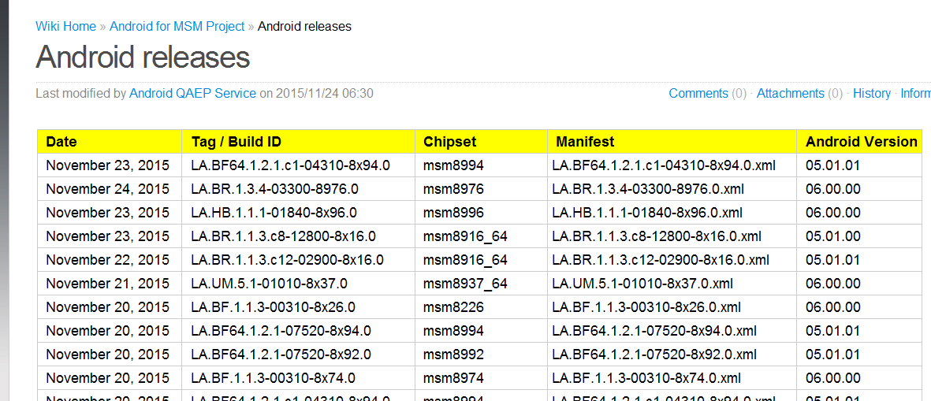
AP部分代码的获取：
网址：https://www.codeaurora.org/xwiki/bin/QAEP/release

Slide 13
下载方式：repo init -u git://codeaurora.org/platform/manifest.git -b release -m $manifest
repo sync
$manifest : Tag/Build ID 对应的 menifest
Repo 工具的获取：
  Repo的获取方式有很多，下面是其中的一种修改方法（也可以保存成repo， 然后放到/usr/bin 目录下）
  $ mkdir ~/bin
  $ PATH=~/bin:$PATH
  $ curl https://storage.googleapis.com/git-repo-downloads/repo > ~/bin/repo
  $ chmod a+x ~/bin/repo
  修改repo文件
  #REPO_URL='https://code.google.com/p/git-repo/'
  REPO_URL='git://codeaurora.org/tools/repo.git‘
  注：目前使用公司的repo即可更新代码，如果遇到问题，请按照上诉方式获取repo，更新代码；

Slide 14
2、高通平台代码结构和编译

Slide 15
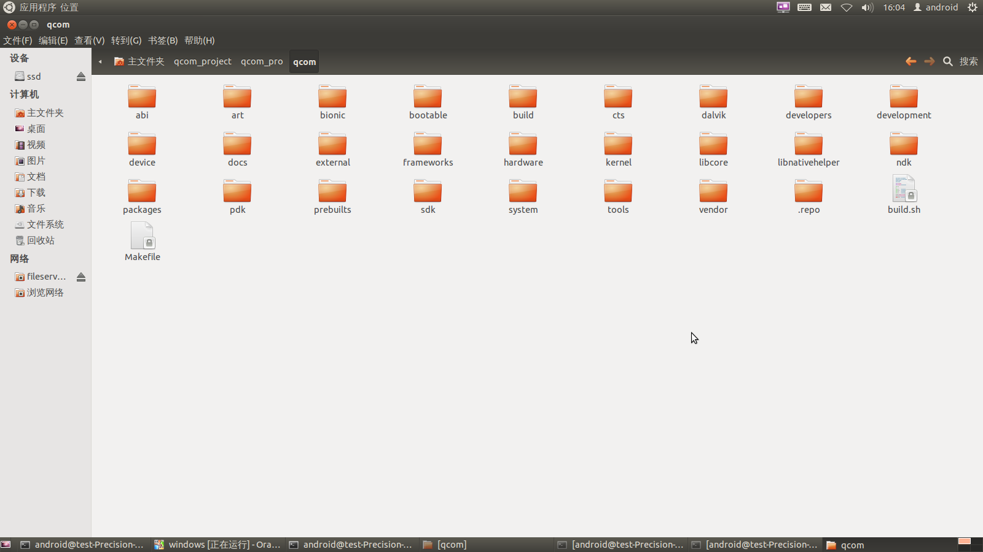
AP部分代码结构

Slide 16
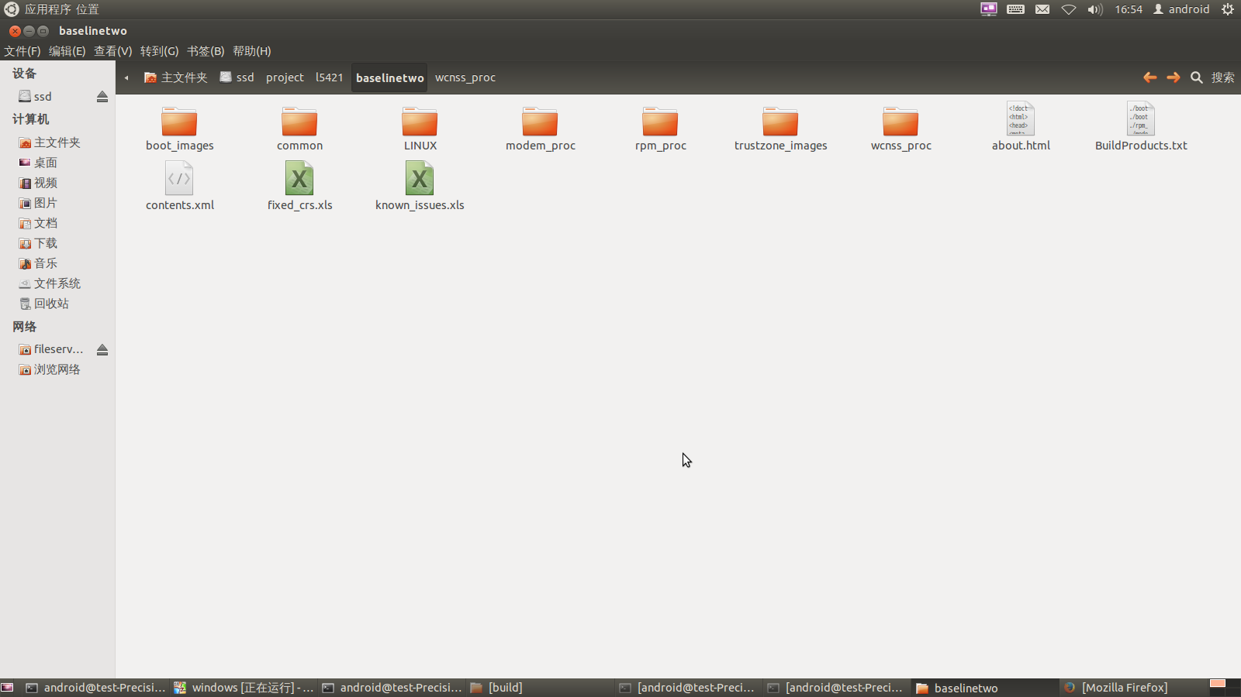
BP部分的代码结构

Slide 17

根据release note 文档进行编译
网址： https://createpoint.qti.qualcomm.com/

Slide 18
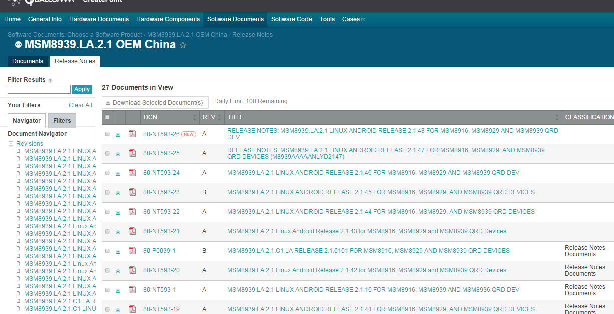

Slide 19
根据文档，将AP和BP端代码合并：
将AP根目录下的文件全部拷贝到BP端 LINUX/android 目录下，vendor文件夹需要合并（不能替换），拷贝完成后才可进行编译；
AP编译（ HLOS ）
JDK: Java SE JDK for Linux x64 Version 7 (open jdk 1.7)
编译工具安装： $ sudo apt-get install git-core gnupg flex bison gperf build-essential zip curl zlib1g-dev libc6-dev lib32ncurses5-dev ia32-libs x11proto-core-dev libx11-dev lib32readline5-dev lib32z-dev libgl1-mesa-dev g++-multilib mingw32 tofrodos python-markdown libxml2-utils xsltproc openjdk-7-jdk libxml-simple-perl
$ cd LINUX/android
$ source build/envsetup.sh
$ lunch msm8916_32-userdebug
$ make

Slide 20
BP端编译：
（1）Building boot loaders
编译环境： ARMCT5.01(ARM Compiler Tools 5.01)
$ cd <target_root>/boot_images/build/ms
build
$ ./build.sh TARGET_FAMILY=8916_8936 --prod
clean
$ ./build.sh -c TARGET_FAMILY=8916_8936 –prod
注： 目前装机后ARMCT5.01都是默认配置好的，因此需要删除 <target_root>/boot_images/build/ms/setenv.sh这个编译环境配置文件,同时删除调用此文件的代码，如果ARMCT5.01未配置，可参照setenv.sh配置自己的编译环境。

Slide 21
（2）Building MPSS image (modem)
编译环境：Hexagon™ version – 6.4.03.（每个基线可能有所不同，根据releasenote进 行配置，且不向下兼容）
$ cd <target_root>/modem_proc/build/ms
build
$ ./build.sh 8916.gen.prod -k
clean
$ ./build.sh 8916.gen.prod -k -c
注：编译命令需按照releasenote说明。
（3） Building WCNSS image
目前不需要编译，高通提供的为二进制文件；

Slide 22
（4） Building RPM
编译环境： ARMCT5.01(ARM Compiler Tools 5.01)
$ cd <target_root>\rpm_proc\build
#build
$ ./build_8916.sh
#clean
$ ./build_8916.sh -c
注：编译时有可能./tools/build/scons/scripts/rvct.py会报错，提示rvct_ver版本错误，
在配置rvct_ver的版本时，添加rvct_ver = 4 ，这个只是环境检查，实际编译只使
用了ARMCT5.01
（5） Building TZ images
编译环境： ARMCT6.01 and ARMCT5.01
$ cd <target_root>/trustzone_images/build/ms
#uses ARMCT6.01 to compile tz.mbn/hyp.mbn
### build
$ ./build.sh CHIPSET=msm8916 tz hyp
### clean
$./build.sh CHIPSET=msm8916 tz hyp -c

Slide 23
# uses ARMCT5.01 to compile tz apps
### build
$ ./build_qsapps.sh CHIPSET=msm8916 secureindicator pkcs11 securepin secure_ui_sample tbase_32 commonlib sampleap isdbtmm keymaster playready widevine
### clean
$./build_qsapps.sh CHIPSET=msm8916 secureindicator pkcs11 securepin secure_ui_sample tbase_32 commonlib sampleap isdbtmm keymaster playready widevine -c
注：一般来说，OEM厂商不会修改TZ的代码，因此也可以不用编译，但是如 果基线是共用的，Qcom release的编译好的二进制代码可能不是对应项目使用的芯片，因此需要重新编译。目前使用的方式为，基线配置的第一次编译TZ，将编译好的二进制文件上传服务器，后续不做编译操作；

Slide 24



（6）打包成下载包（ Content files to generate final META ）
根据releasenote 选择正确的 contents.xml
$ cd <target_root>/common/build
$ python update_common_info.py
注：Tinno qcom 编译脚本文件，目的是统一执行高通编译命令，简化编译操作，减少错误操作，提高工作效率。

Slide 25
编译工具： 1、android 使用的编译工具都是免费的
2、BP端编译使用的 ARMCT5.01 和 ARMCT6.01是ARM公司的，是付
费的编译工具，目前公司只有一个licence;
3、Hexagon 工具是高通的编译工具，可以在高通的网站上下载需要
的版本

Slide 26
3、高通网站简介

Slide 27
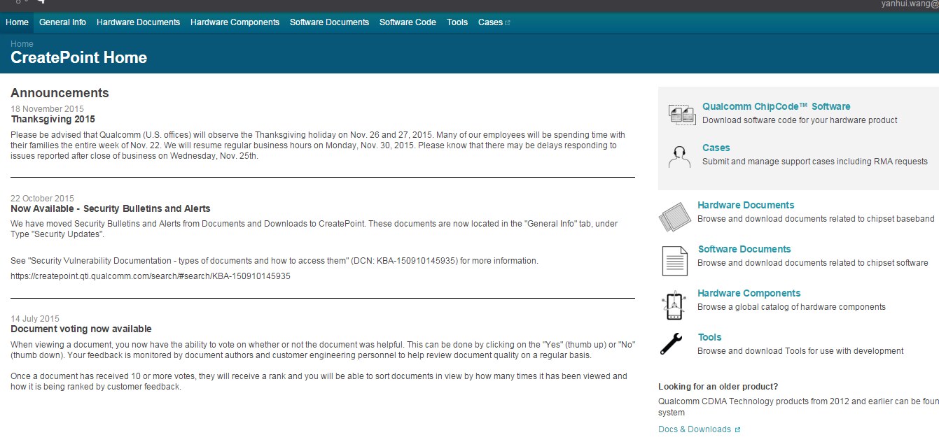
网站地址 ： http://createpoint.qti.qualcomm.com/
高通代码网站
高通工具下载
认证元器件列表
软件文档
文档下载地址（老版本）

Slide 28
Thanks !

